Slide 1
重积分的应用

Slide 2

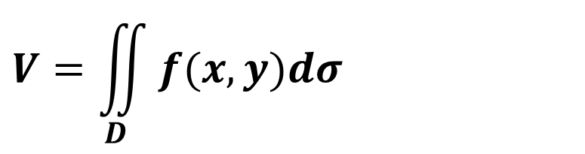
重积分的应用
一. 几何应用
两种解法
1. 立体体积
解法一: 将立体看作曲顶柱体,利用二重积分计算.
$$V=\iint_{D}{f(x,y)dσ}$$
解法二: 利用三重积分性质计算.
$$V=\iiint_{Ω}{dv}$$

Slide 3
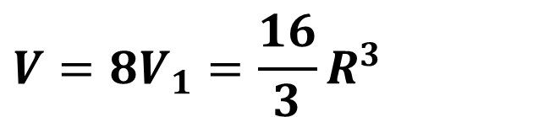
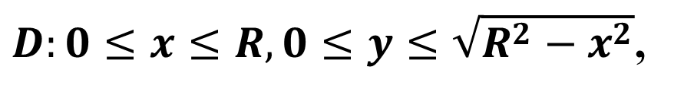
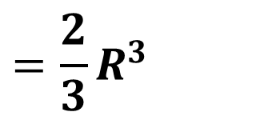
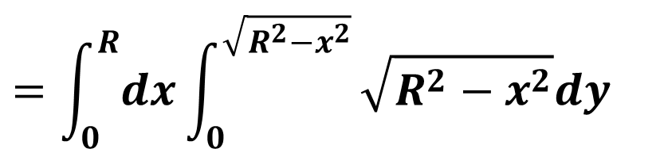
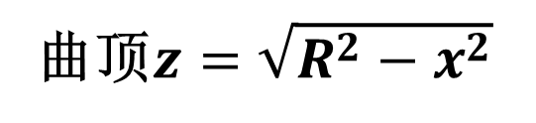
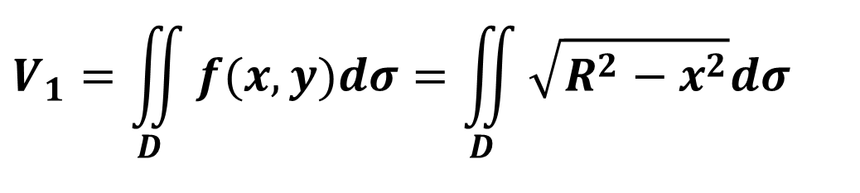
例1 计算由 $x^{2}+y^{2}=R^{2}$和 $x^{2}+z^{2}=R^{2}$围成的立体体积.
由对称性, 只要求出第一卦限部分的体积, 再乘以8倍即可.
看作曲顶柱体
$D:0≤x≤R,0≤y≤\sqrt{R^{2}−x^{2}}$,
曲顶$z=\sqrt{R^{2}−x^{2}}$
$$V_{1}=\iint_{D}{f(x,y)dσ}=\iint_{D}{\sqrt{R^{2}−x^{2}}dσ}$$
$$=\int_{0}^{R}{dx}\int_{0}^{\sqrt{R^{2}−x^{2}}}{\sqrt{R^{2}−x^{2}}dy}$$
$$=\frac{2}{3}R^{3}$$
$$V=8V_{1}=\frac{16}{3}R^{3}$$

Slide 4
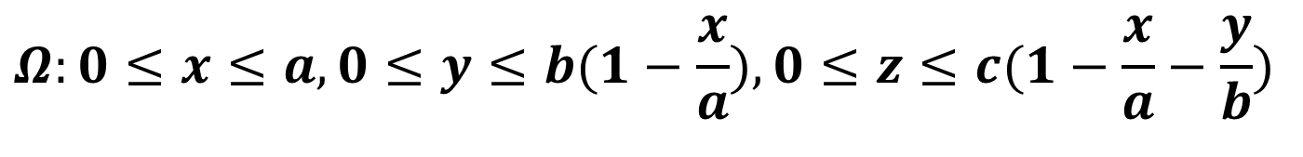
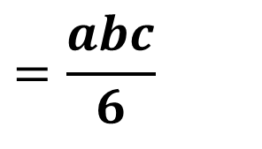
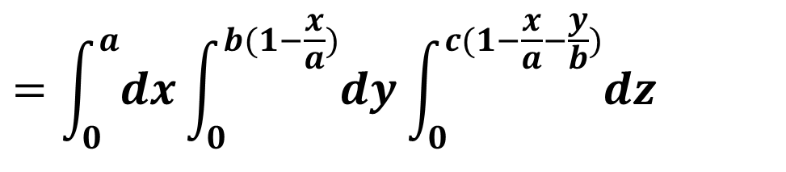
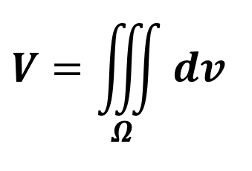
例2 计算由 $\frac{x}{a}+\frac{y}{b}+\frac{z}{c}=1$和三个坐标面围成的四面体体积.
$$Ω:0≤x≤a,0≤y≤b(1−\frac{x}{a}),0≤z≤c(1−\frac{x}{a}−\frac{y}{b})$$
c
$$V=\iiint_{Ω}{dv}$$
$$=\int_{0}^{a}{dx}\int_{0}^{b(1−\frac{x}{a})}{dy}\int_{0}^{c(1−\frac{x}{a}−\frac{y}{b})}{dz}$$
a
b
$$=\frac{abc}{6}$$

Slide 5
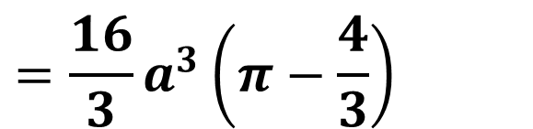
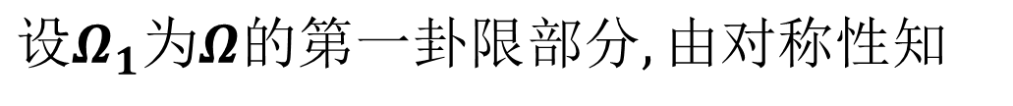
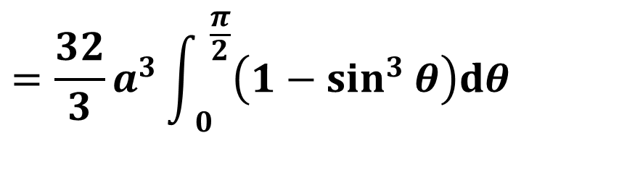
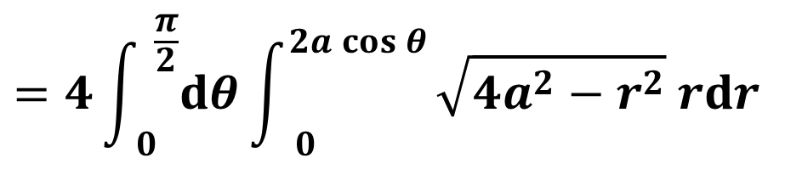
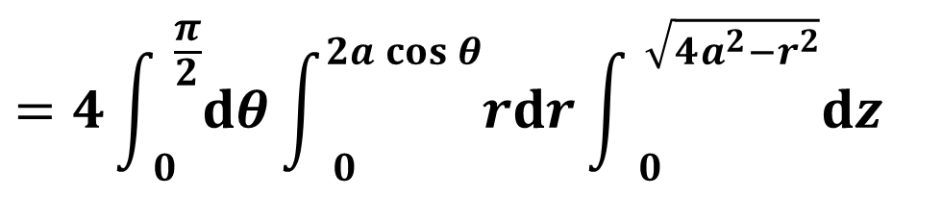
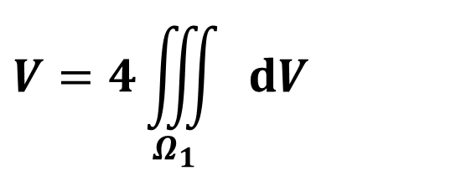
$$例3.求x^{2}+y^{2}=2ax与球面x^{2}+y^{2}+z^{2}=4a^{2}所围的体积。$$
$$设Ω_{1}为Ω的第一卦限部分,由对称性知$$
$$V=4\iiint_{Ω_{1}}{ dV}$$
$$=4\int_{ 0}^{ \frac{π}{2}}{dθ}\int_{ 0}^{2a\cos{θ}}{rdr}\int_{ 0}^{ \sqrt{4a^{2}−r^{2}}}{dz}$$
z
2a
y
$$=4\int_{ 0}^{ \frac{π}{2}}{dθ}\int_{ 0}^{2a\cos{θ}}{\sqrt{4a^{2}−r^{2}} rdr}$$
O
2a
2a
x
$$=\frac{32}{3}a^{3}\int_{ 0}^{ \frac{π}{2}}{\left(1−\sin^{3}{θ}\right)dθ}$$
$$=\frac{16}{3}a^{3}\left(π−\frac{4}{3}\right)$$

Slide 6
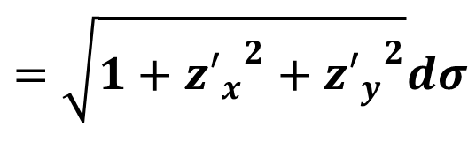

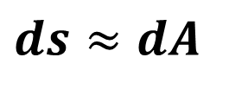
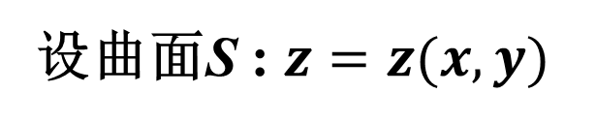
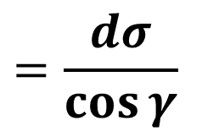
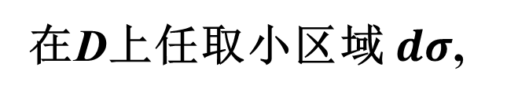

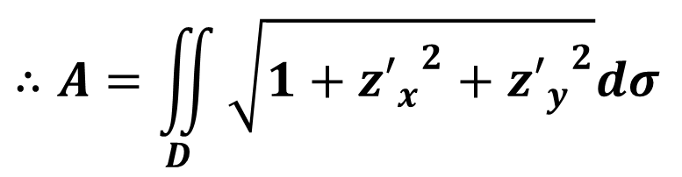
2. 曲面面积
设曲面S : $z=z(x,y)$
在D上有连续偏导数
D为 S 在 xoy 面上的投影区域.
S
微元法:
在D上任取小区域 $dσ$,
dA
相应的得到S上小曲面dS.
$$=\frac{dσ}{\cos{γ}}$$
用切平面
近似代替
$$γ$$
$$dσ$$
$$ds≈dA$$
$$=\sqrt{1+{{z′}_{x}}^{2}+{{z′}_{y}}^{2}}dσ$$
面积微元
$$∴A=\iint_{D}{\sqrt{1+{{z′}_{x}}^{2}+{{z′}_{y}}^{2}}dσ}$$

Slide 7
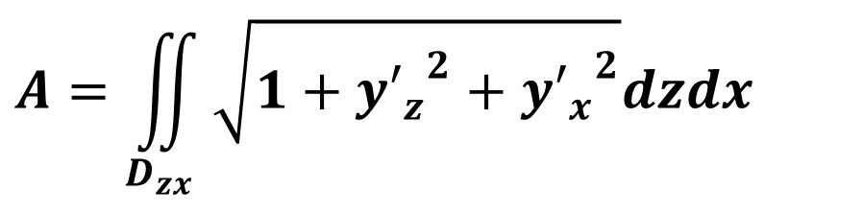
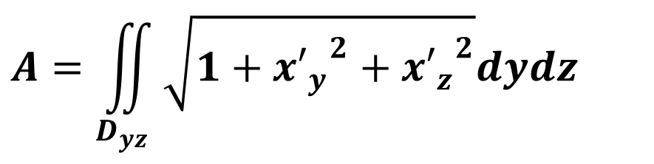
同理, 若曲面 S 的方程为 x = x( y, z ) 或 y = y( z, x ),
可分别把 S 投影到 yoz 面或 zox 面上, 得面积公式:
$$A=\iint_{D_{yz}}{\sqrt{1+{{x′}_{y}}^{2}+{{x′}_{z}}^{2}}dydz}$$
S 在 yoz 面上投影区域
$$A=\iint_{D_{zx}}{\sqrt{1+{{y′}_{z}}^{2}+{{y′}_{x}}^{2}}dzdx}$$
或
S 在 zox 面上投影区域

Slide 8

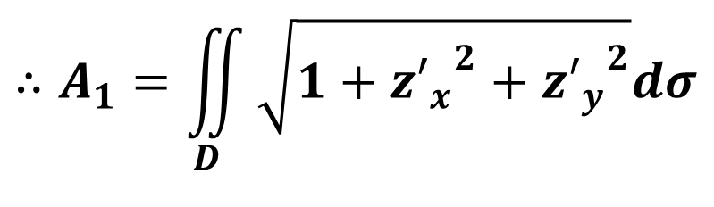
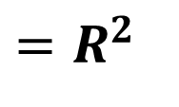
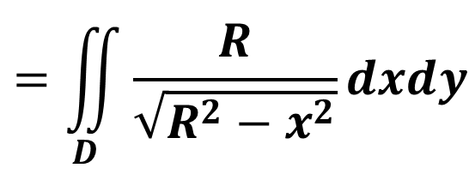
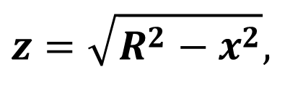
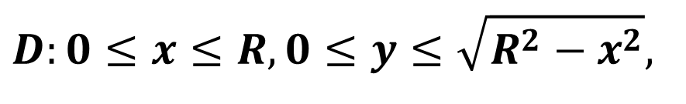
例3 计算例1中立体(由 $x^{2}+y^{2}=R^{2}$和 $x^{2}+z^{2}=R^{2}$围成)的表面积.
由对称性, 只要求出第一卦限阴影部分的面积, 再乘以16倍.
曲面方程
$$z=\sqrt{R^{2}−x^{2}},$$
$$D:0≤x≤R,0≤y≤\sqrt{R^{2}−x^{2}},$$
$$∴A_{1}=\iint_{D}{\sqrt{1+{{z′}_{x}}^{2}+{{z′}_{y}}^{2}}dσ}$$
$$=\iint_{D}{\frac{R}{\sqrt{R^{2}−x^{2}}}dxdy}$$
$$=R^{2}$$
$$∴A=16A_{1}=16R^{2}$$

Slide 9
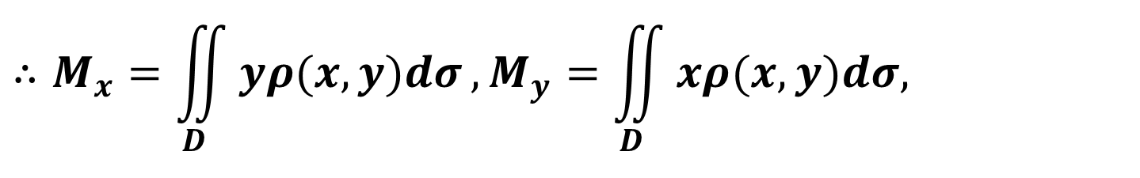
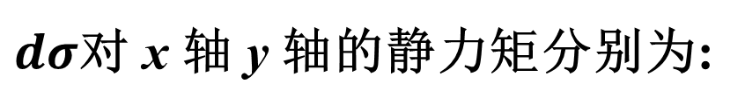
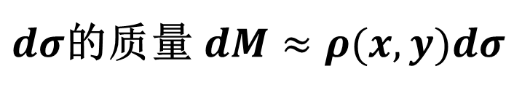
二. 物理应用
1. 物体重心
(1). 平面薄板:
设薄板占有平面区域D,面密度$ρ(x,y)$在D上连续.
在 D上任取小区域$dσ$及其上面任意一点 (x , y),
$dσ$的质量 $dM≈ρ(x,y)dσ$
$dσ$对 x 轴 y 轴的静力矩分别为:
y
D
$$dM_{x}=yρ(x,y)dσ,dM_{y}=xρ(x,y)dσ,$$
x
$$∴M_{x}=\iint_{D}{yρ(x,y)dσ},M_{y}=\iint_{D}{xρ(x,y)dσ,}$$

Slide 10
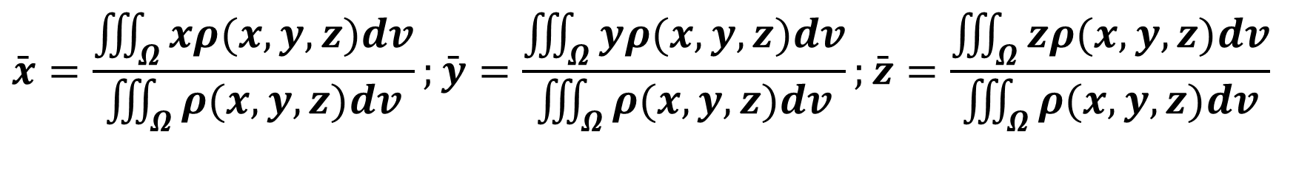
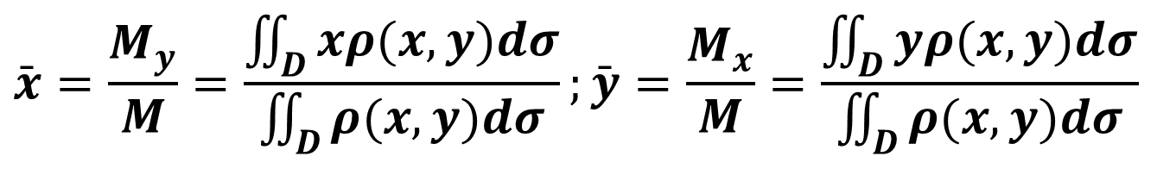
于是平面薄板的重心为:
$$\bar{x}=\frac{M_{y}}{M}=\frac{\iint_{D}{xρ(x,y)dσ}}{\iint_{D}{ρ(x,y)dσ}};\bar{y}=\frac{M_{x}}{M}=\frac{\iint_{D}{yρ(x,y)dσ}}{\iint_{D}{ρ(x,y)dσ}}$$
(2). 空间物体:
物体占有空间区域$Ω$, 密度 $ρ(x,y,z)$在 $Ω$上连续.
则物体的重心为:
$$\bar{x}=\frac{\iiint_{Ω}{xρ(x,y,z)dv}}{\iiint_{Ω}{ρ(x,y,z)dv}};\bar{y}=\frac{\iiint_{Ω}{yρ(x,y,z)dv}}{\iiint_{Ω}{ρ(x,y,z)dv}};\bar{z}=\frac{\iiint_{Ω}{zρ(x,y,z)dv}}{\iiint_{Ω}{ρ(x,y,z)dv}}$$

Slide 11
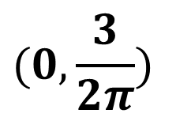
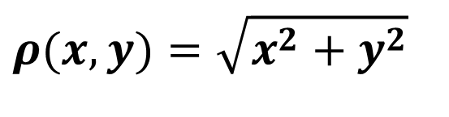
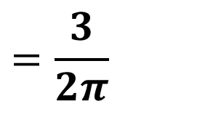
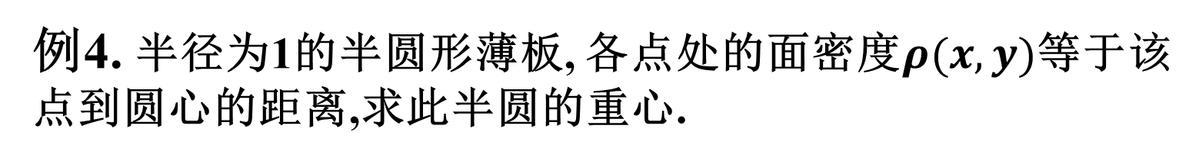
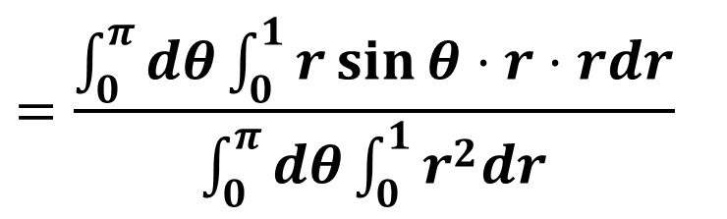
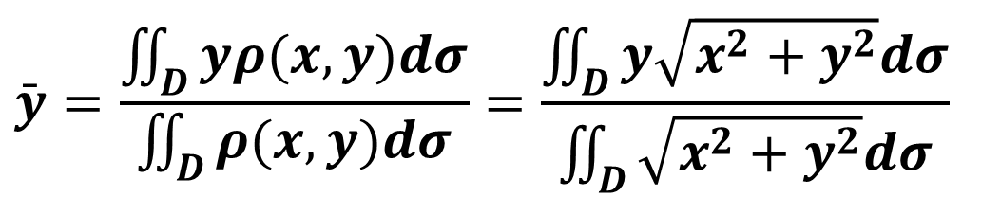
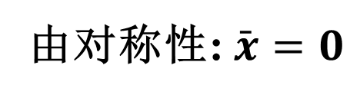
例4. 半径为1的半圆形薄板, 各点处的面密度$ρ(x,y)$等于该点到圆心的距离,求此半圆的重心.
$$ρ(x,y)=\sqrt{x^{2}+y^{2}}$$
y
由对称性: $\bar{x}=0$
x
$$\bar{y}=\frac{\iint_{D}{yρ(x,y)dσ}}{\iint_{D}{ρ(x,y)dσ}}=\frac{\iint_{D}{y\sqrt{x^{2}+y^{2}}dσ}}{\iint_{D}{\sqrt{x^{2}+y^{2}}dσ}}$$
$$=\frac{\int_{0}^{π}{dθ}\int_{0}^{1}{r\sin{θ}⋅r⋅rdr}}{\int_{0}^{π}{dθ}\int_{0}^{1}{r^{2}dr}}$$
$$=\frac{3}{2π}$$
$$(0,\frac{3}{2π})$$
于是重心:

Slide 12
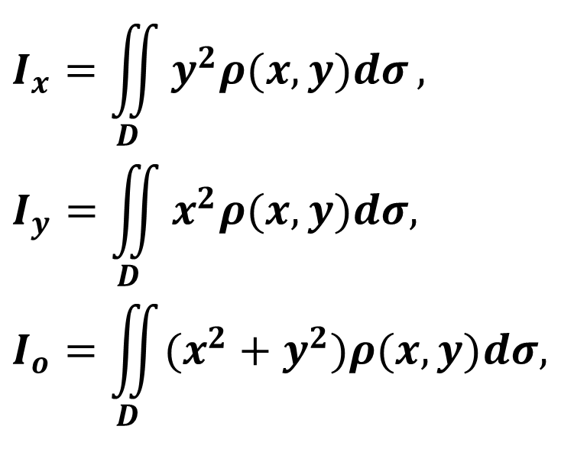
2. 转动惯量
(1). 平面薄板:
设薄板占有平面区域 D,面密度 $ρ(x,y)$在 D上连续.
由静力学及微元法, 薄板对x 轴, y 轴以及原点的转动惯量分别为:
$$I_{x}=\iint_{D}{y^{2}ρ(x,y)dσ},$$
$$I_{y}=\iint_{D}{x^{2}ρ(x,y)dσ,}$$
$$I_{o}=\iint_{D}{(x^{2}+y^{2})ρ(x,y)dσ,}$$

Slide 13
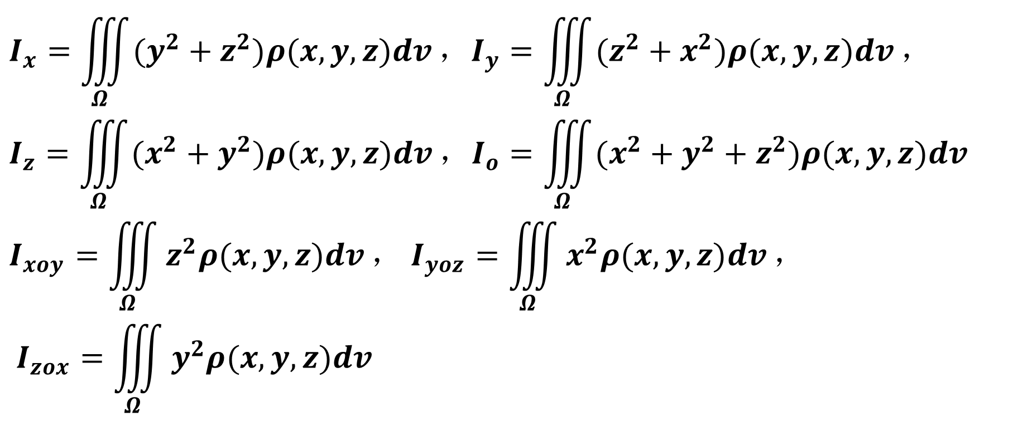
(2). 空间物体:
同理, 物体对坐标轴、原点以及坐标面的转动惯量分别为:
$$I_{x}=\iiint_{Ω}{(y^{2}+z^{2})ρ(x,y,z)dv}，I_{y}=\iiint_{Ω}{(z^{2}+x^{2})ρ(x,y,z)dv}， \\ I_{z}=\iiint_{Ω}{(x^{2}+y^{2})ρ(x,y,z)dv}，I_{o}=\iiint_{Ω}{(x^{2}+y^{2}+z^{2})ρ(x,y,z)dv} \\ I_{xoy}=\iiint_{Ω}{z^{2}ρ(x,y,z)dv}，{ I}_{yoz}=\iiint_{Ω}{x^{2}ρ(x,y,z)dv}，$$
$$I_{zox}=\iiint_{Ω}{y^{2}ρ(x,y,z)dv}$$

Slide 14
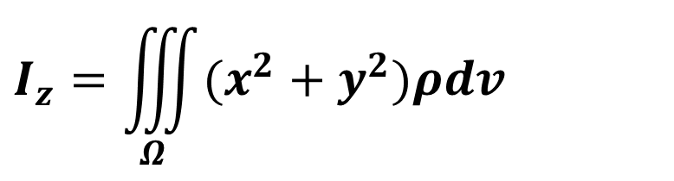
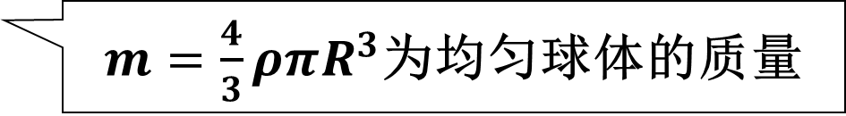
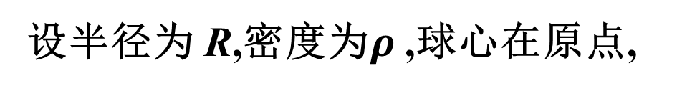



例5. 求均匀球体绕其直径的转动惯量.
设半径为 R,密度为$ρ$ ,球心在原点,
则绕 z 轴的转动惯量为:
$$I_{z}=\iiint_{Ω}{(x^{2}+y^{2})ρdv}$$
$$=\int_{0}^{2π}{dθ}\int_{0}^{π}{d\text{φ}}\int_{0}^{R}{ρr^{4}\sin^{3}{\text{φ}}dr}$$
$$=\frac{8}{15}ρπR^{5}$$
$$=\frac{2}{5}mR^{2}$$
$m=\frac{4}{3}ρπR^{3}$为均匀球体的质量

Slide 15













3.引力
万有引力 $F=k⋅\frac{m1m2}{r^{2}}$
假设一物体占据空间区域 Ω (它可以是平面薄片，空间立体，平面或空间曲线段，或者是一片空间曲面)，其上任一点处密度为$ρ(x,y,z)$，并且在Ω上连续. 质量为m的质点P位于Ω之外的某一点$P(x_{0},y_{0},z_{0})$处，求该物体对质点P的引力.
$$z$$
$$P(x_{0},y_{0},z_{0})$$
$$dF=k⋅\frac{mρdV}{r^{2}}$$
$$M$$
其中
$$r^{2}=|MP|^{2}=(x−x_{0})^{2}+(y−y_{0})^{2}+(z−z_{0})^{2},$$
$$Ω$$
$$dΩ$$
$$O$$
$$y$$
并且引力dF的方向与向量$\overset{→}{PM}$相同，
$$x$$
而 $\overset{→}{PM}=\{x−x_{0},y−y_{0},z−z_{0}\}$
所以dV对质点P的引力dF在x, y, z三坐标轴上的分力依次为:

Slide 16









$$=\frac{kmρ(x,y,z)(x−x_{0})dV}{r^{3}},$$
$$dF_{x}=\cos{α}dF$$
$$=\frac{kmρ(x,y,z)(y−y_{0})dV}{r^{3}}$$
$$dF_{y}=\cos{β}dF$$
$$=\frac{kmρ(x,y,z)(z−z_{0})dV}{r^{3}}$$
$$dF_{z}=\cos{γ}dF$$
因此,整个物体对质点$P$的引力$\overset{→}{F}$在各坐标轴上的分力依次为
$$F_{x}=km\int_{Ω}{\frac{(x−x_{0})ρ(x,y,z)}{r^{3}}}dV$$
$$F_{y}=km\int_{Ω}{\frac{(y−y_{0})ρ(x,y,z)}{r^{3}}}dV$$
$$F_{z}=km\int_{Ω}{\frac{(z−z_{0})ρ(x,y,z)}{r^{3}}}dV$$

Slide 17













例5. 在计算导弹、卫星的轨道时需了解飞行体在地球上空不同高度所受的地球引力. 设地球半径为R，体密度为ρ(常数)，飞行体的质量为m，且距地面高度为h，求地球对飞行体的引力.
$$z$$
$$P$$
解：地球所占空间区域Ω为： $x^{2}+y^{2}+z^{2}$≤R²
$$F$$
$$R$$
质点P的坐标为P(0，0，a)，a=R+h.
$$O$$
$$R$$
$$y$$
由对称性、均匀性易知
$F_{x}=0,$ $F_{y}=0,$
$$x$$
$$F_{z}=\iiint_{Ω}{\frac{kmρ(z−a)}{r^{3}}dV}$$
$$=kmρ\iiint_{Ω}{\frac{z−a}{[x^{2}+y^{2}+(z−a)^{2}]^{\frac{3}{2}}}dV}$$
而
$$=kmρ\int_{−R}^{R}{dz\int_{0}^{2π}{dθ}\int_{0}^{\sqrt{R^{2}−z^{2}}}{\frac{(z−a)}{[r^{2}+(z−a)^{2}]^{3/2}}rdr}}$$

Slide 18



$$=−k\frac{4πR^{3}}{3}ρ⋅\frac{m}{a^{2}}=−k\frac{mM}{a^{2}}$$
$$=−k\frac{mM}{(R+h)^{2}}$$
其中，$M=\frac{4πR^{3}}{3}ρ$为地球的质量.
上述结果表明，匀质球对球外一质点的引力如同球的质量完全集中于球心时两个质点间的引力.

